Slide 1
Thứ ba ngày 29 tháng 3 năm2022 Toán

Slide 2
CHÀO MỪNG CÁC CON ĐẾN VỚI TIẾT TOÁN

Slide 3
Luyện tập

Slide 4
Bài 1: Tính

Slide 5
2
4
5
72
54
85

Slide 6
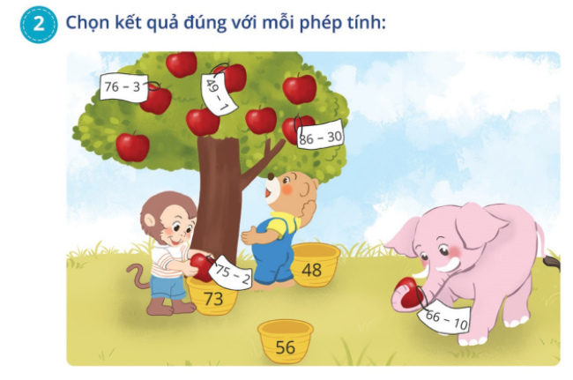

Slide 7
50
30
30
60

Slide 8
10
40
6
3
30
60

Slide 9
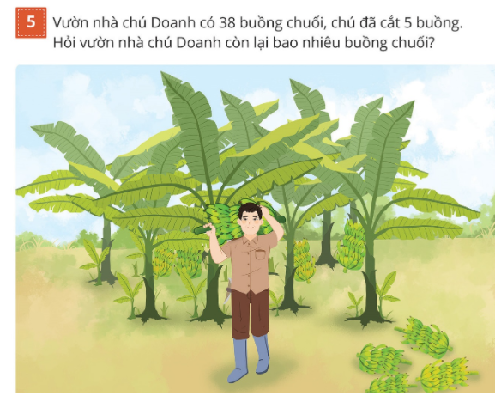

Slide 10
Dặn dò

